Slide 1
Эволюция транспортной инфраструктуры в целях охраны климата: развитие инновационных технологий автомобильного транспорта в России и мире
Ратнер Светлана Валерьевна,
д.э.н., к. ф.-м. н., доцент
в.н.с. Лаборатории экономической динамики и управления инновациями Института проблем управления им. В.А. Трапезникова РАН

Slide 2
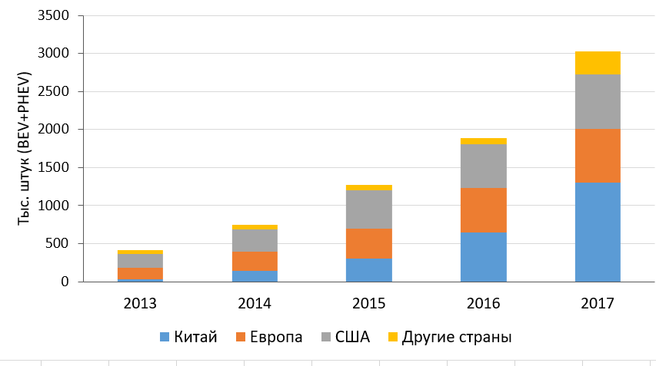
Мировой парк электромобилей (BEV+PHEV) по оценкам IEA на основе данных по годовым продажам (Global EV Outlook, 2018)

Slide 3
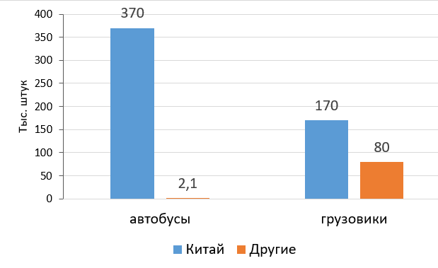
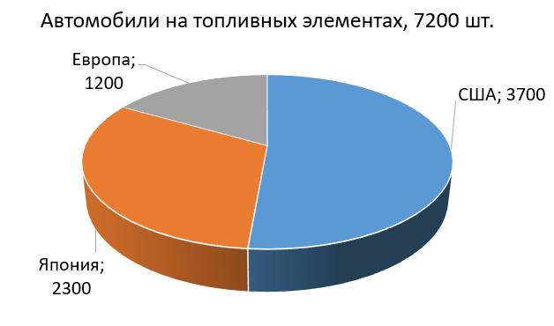
Мировой парк электроавтобусов (BEV+PHEV), легких электрогрузовиков (BEV) и автомобилей на водородных топливных элементах на начало 2018 года (по данным IEA)

Slide 4
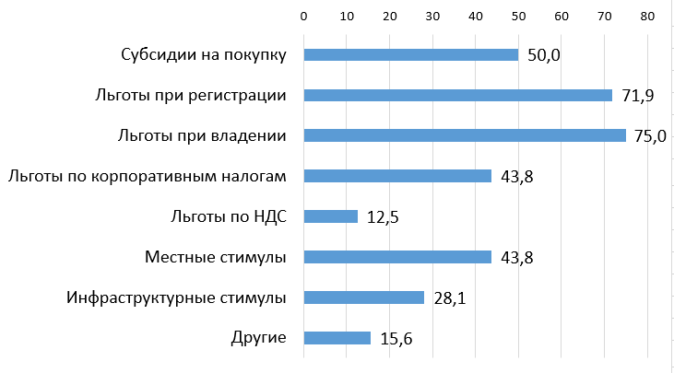
Частота использования мер господдержки в странах ЕС+страны кандидаты (по данным Европейской обсерватории альтернативного топлива, http://www.eafo.eu)

Slide 5
Модели влияния мер господдержки на развитие рынка электромобилей
Серия тестов на равенство средних (тестов Манна-Уитни) позволила выявить статистически значимое влияние следующих факторов:
Субсидирование покупки (р=0,05)
Налоговые льготы при владении (р=0,08)
Инфраструктурные стимулы (р=0,1)
Регрессионные модели:
Vрынка=0,017*Sсубсидий p=0,001
Vрынка(t)=38,4*Nбыстр.зар(t-1)+30559,82 p=0,01
Vрынка(t)=4,8*Nмедлен.зар(t-1) +30564,59 p=0,01
Shэлектромоб.(%)=0,265*Shсубсидий(%) р=0,005

Slide 6
Программа глобальной кооперации EV30@30
В 2017 году 13 странами – членами ассоциации Electric Vehicle Initiative (EVI) запущена программа глобальной кооперации EV30@30 в области развития электромобилей, которая ставит цель достижения доли электрических транспортных средств (электромобили, электроавтобусы, легкие и тяжелые грузовики, двухколесные и трехколесные транспортные средства) в новых продажах 30% к 2030 году.
Ассоциация EVI создана под эгидой Мирового Энергетического Агентства в 2010 году и включает такие страны как Канада, Китай, Финляндия, Франция, Германия, Индия, Япония, Мексика, Голландия, Норвегия, Швеция, Великобритания и США.

Slide 7
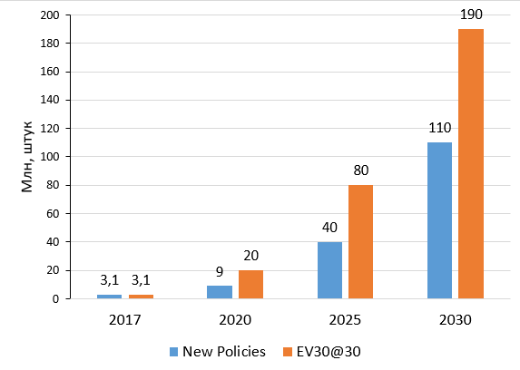
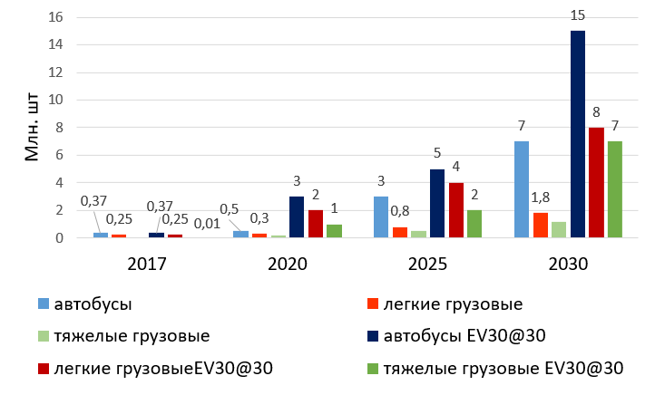
Прогноз (в двух вариантах) по электромобилям, электро-автобусам, легким и тяжелым грузовикам (кол-во в эксплуатации) (EVOutlook, 2018)

Slide 8
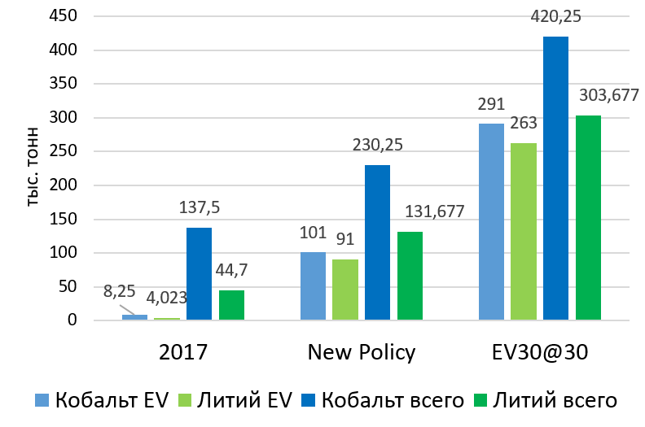
Прогнозируемый рост спроса на кобальт и литий со стороны электротранспорта
Прогноз выполнен в предположениях, что в 2030 году доля катодов NMC 811 (никель марганец оксид кобальта, число – атомная доля каждого металла) составит 50%, NMC 622 - 40% и NCA (никель кобальт оксид алюминия) - 10%.
Прогноз общего спроса составлен ТОЛЬКО с учетом роста спроса со стороны электротранспорта (возможный рост спроса со стороны других секторов НЕ учитывался)
В настоящее время доля электромобилей в кумулятивном спросе на литий составляет 9%, на кобальт – 6%.

Slide 9
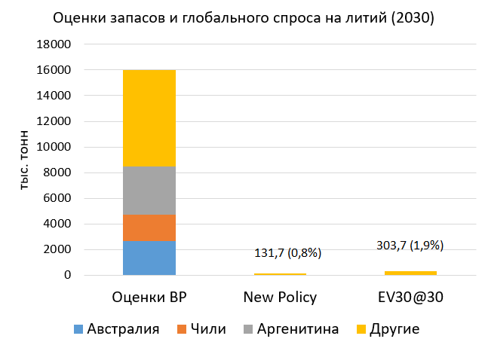
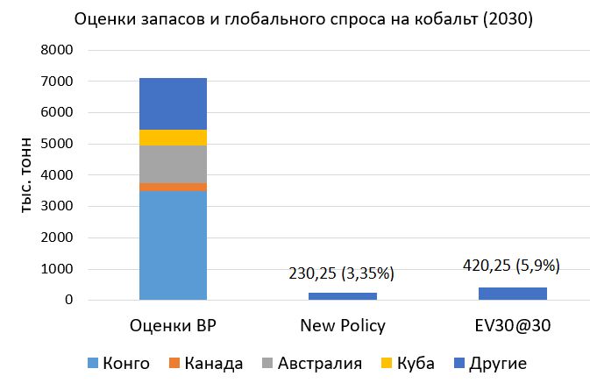
Вопросы ресурсных ограничений производства батарей для EV

Slide 10
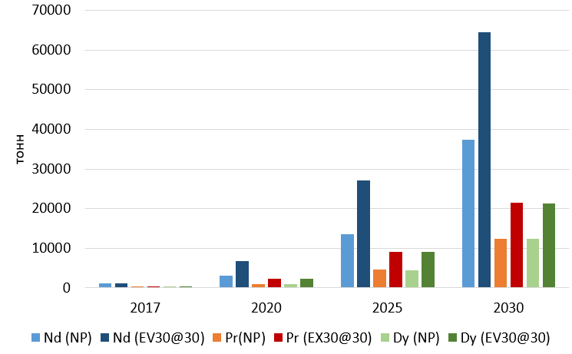
Прогнозируемый рост спроса на редкоземельные элементы со стороны электротранспорта неодим (Nd), празеодим (Pr), диспрозий (Dr)
Из расчета веса постоянного магнита на 1 PHEV или BEV – 1,5 кг, доля неодима 22,5%, доля празеодима 7,55%, доля диспрозия – 7,5%
В настоящее время кумулятивный спрос на неодим 20,3 тыс. тонн, празеодим 6,35 тыс. тонн диспрозий 1,27 тыс. тонн

Slide 11
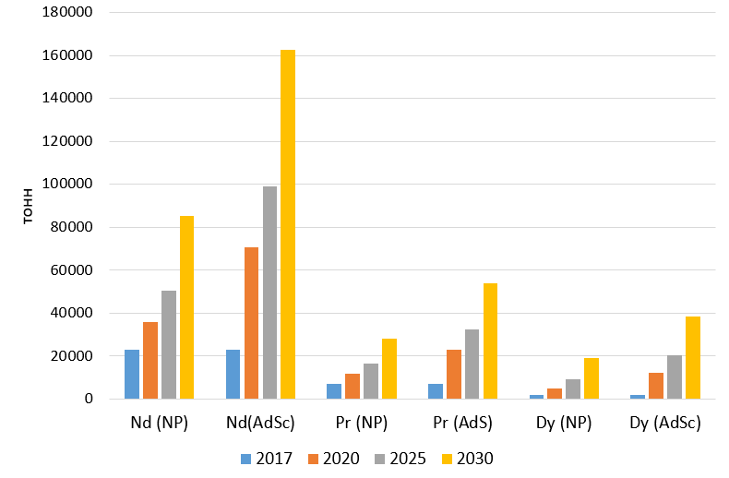
Прогнозируемый глобальный рост спроса на неодим празеодим и диспрозий
Прогноз включает рост спроса на РЗЭ со стороны электротранспорта и ветровой энергетики, спрос со стороны остальных секторов предполагается стабильным

Slide 12
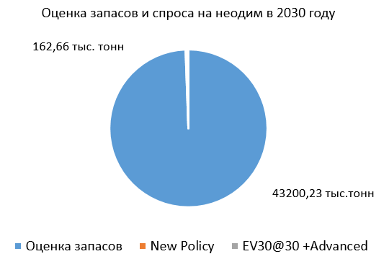
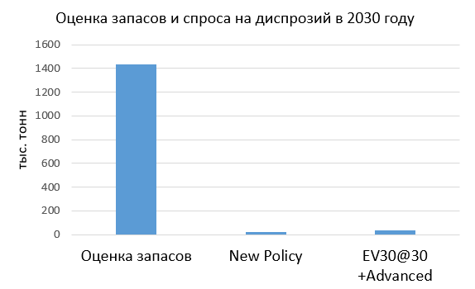
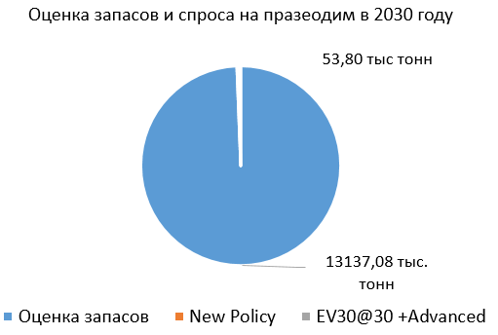
Вопросы ресурсных ограничений для производства постоянных магнитов для электромобилей и ветровых турбин

Slide 13
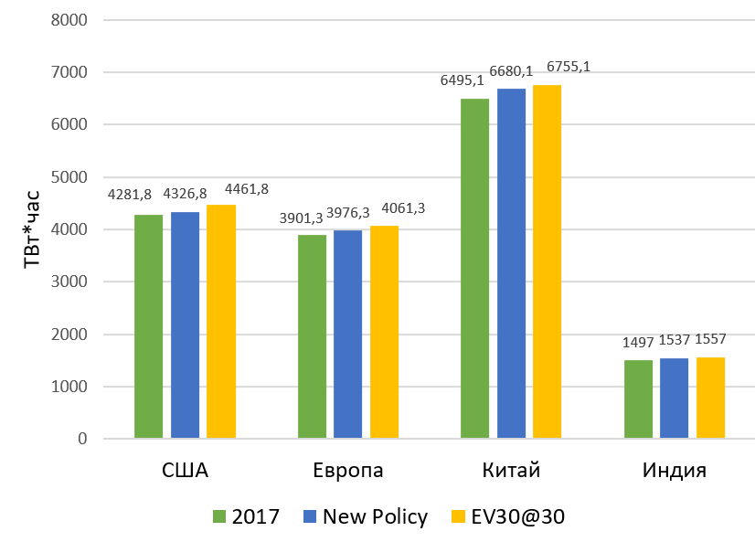
Прогноз роста глобального спроса на электроэнергию за счет развития электротранспорта

Slide 14
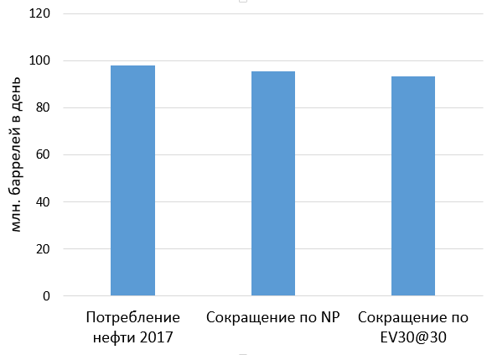
Прогноз сокращения спроса на нефть за счет снижения спроса на бензин и дизельное топливо (2030 год)
Сокращение по сценарию New Policy
5 EJ (120 млн. тонн нефт.экв., 2,57 млн. баррелей в день)
Сокращение по сценарию EV30@30
9,2 EJ (220 млн. тонн неф.экв., 4,74 млн. баррелей в день)

Slide 15
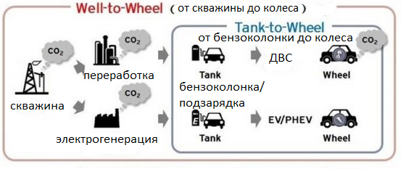
Подходы к прогнозированию экологических эффектов (воздействию на климат)

Slide 16
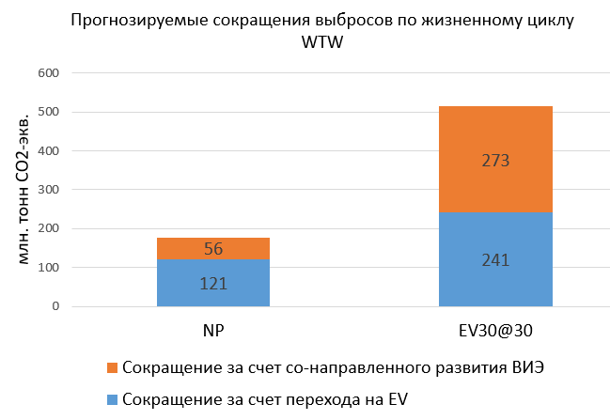
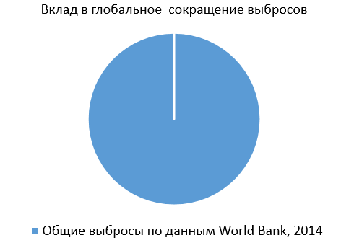
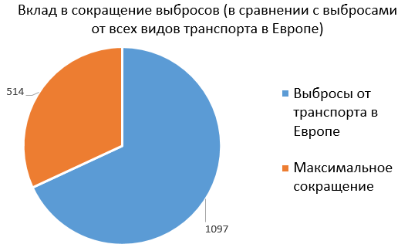
Прогноз экологических эффектов (2030 год)

Slide 17
Спасибо за внимание!

